Slide 1
Teadlase vaade teadusrahastusele
Georg Martin
Juhtivteadur
TÜ Eesti mereinstituut
Teadusfoorum „TeadusEST 2019“
10.12.2019
Dorpati Konverentsikeskus, Tartu

Slide 2
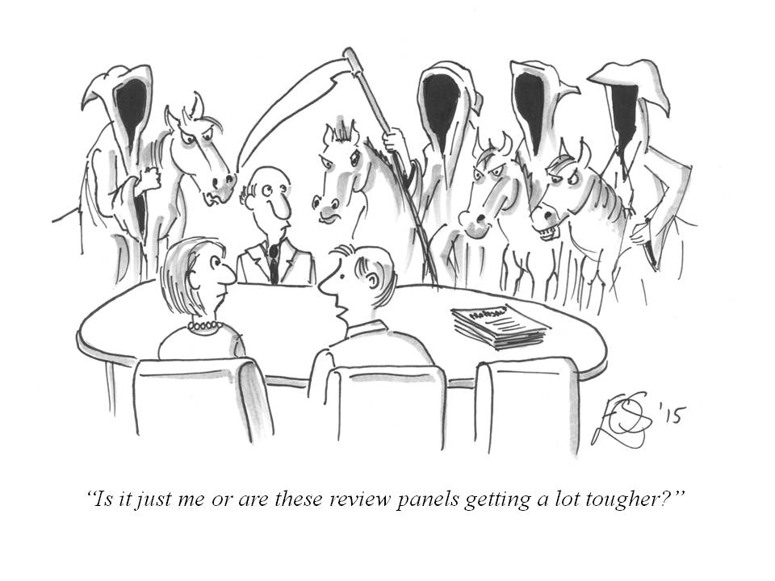
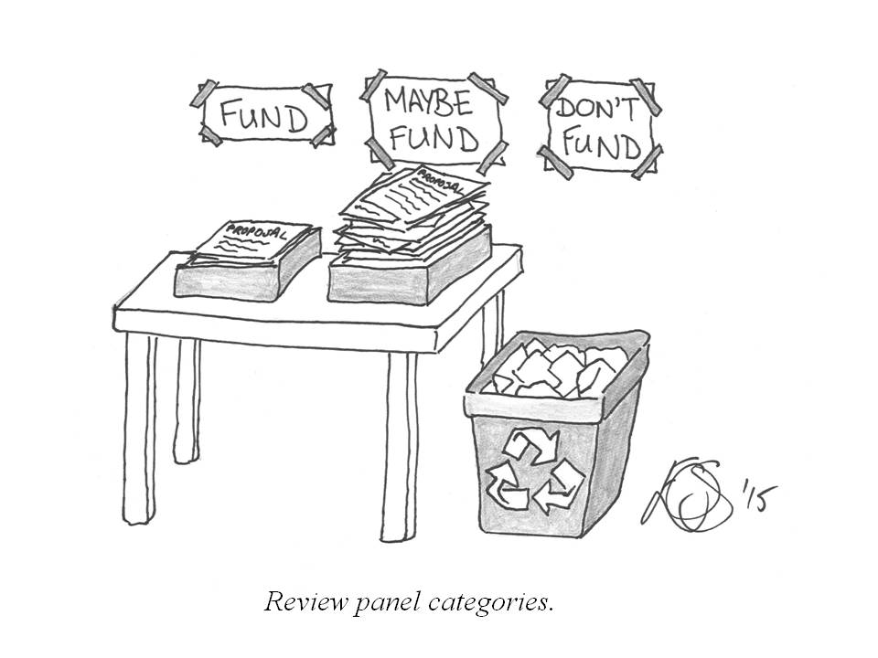
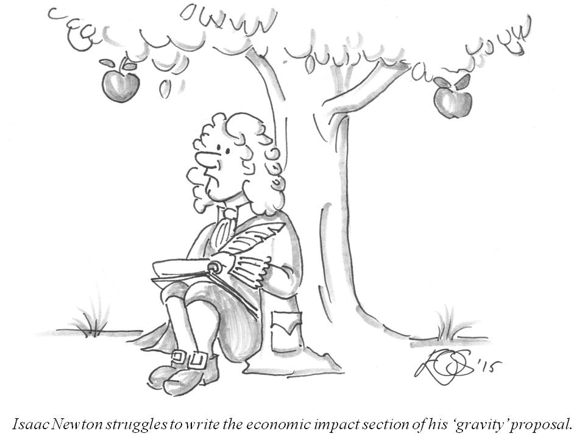

Slide 3
Isiklik kogemus senise teadlasekarjääri põhjal
2005-2019 juhtinud 178 projekti, osalenud põhitäitjana lisaks 25-s projektis
Hallatud projektide kogueelarve – 11 221 361 eurot
Finantseerinud 152 töötaja palka
www.etis.ee

Slide 4
www.etis.ee

Slide 5
Rahastamise allikad 2005-2019
www.etis.ee

Slide 6
Projektipõhine rahastus – midagi positiivset
Rahastamisallikate paljusus – suurem vastupidavus finantsolukorra muutustele
Vajadus olla innovatiivne
Spetsialiseerumine erinevatele teemadele
Interdistsiplinaarsus
Koostöö erinevate asutuste vahel
Eri liiki rahastusallikad aitavad tasandada rahastus- ja raporteerimisnõuetest tulenevaid piiranguid
Rahvusvahelistumine (rahvusvaheliste projektipartnerite otsing, proaktiivsus)

Slide 7
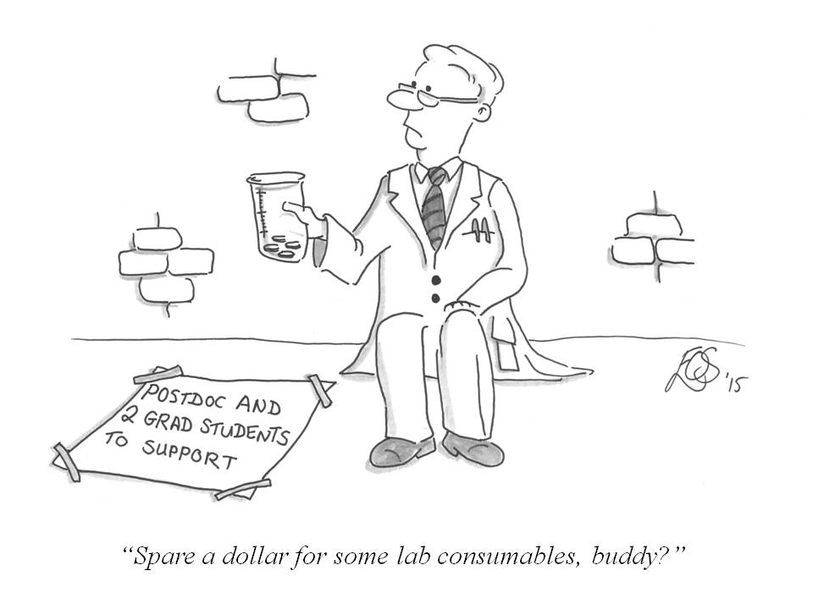
Projektipõhine rahastus - väljakutsed
Ülitihe konkurents teadusraha pärast
Rahastus ja aruandlusereeglid on eri rahastusinstrumentide puhul (ka Eesti sisesed) väga erinevad (näiteks KIK-PRIA-Ministeeriumid)
Personalipoliitika reeglistik ei vasta projektipõhisele rahastusmudelile (töölepingud, ülikoolisisesed ametijuhendid)
Ebavõrdne konkurentsiolukord võrreldes väiksemate ettevõtetega (asutuse üldkulu määr, kvaliteedinõuete väga madal tase riiklikel hangetel)
Tööks vajalike seadmete ja pikaealise baasvarustuse hankimine ja pidamine
Tugipersonali, baaskompetentsi pikaajaline säilitamine
Kaasrahastamise reeglid ja võimalused (asutuse sisene, riiklikud prioriteedid)

Slide 8
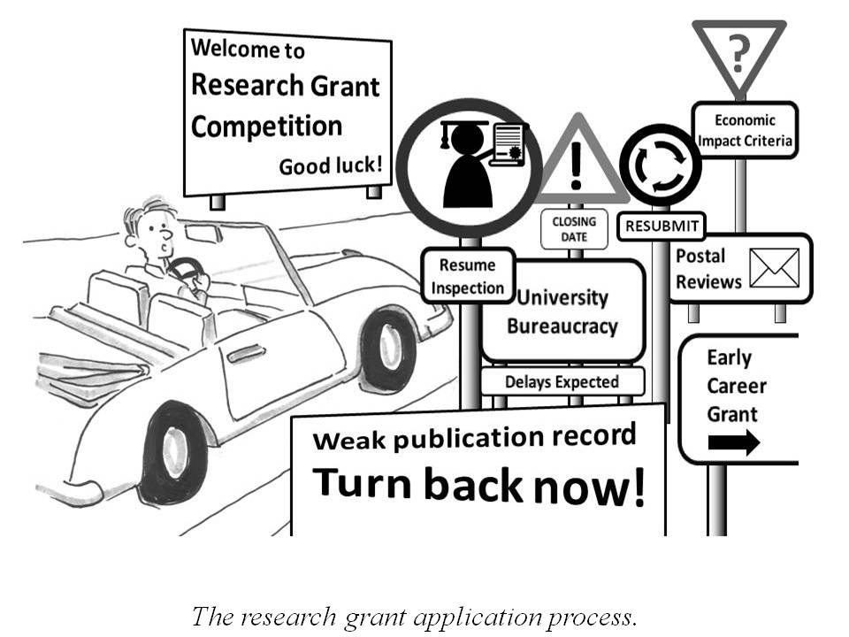
Kuidas saaks aidata teadlaskonda projektipõhise rahastuse ja piiratud võimaluste tingimustes?
1. Rohkem raha ja rohkem rahastusvõimalusi!
2. Reeglid ja seadusandlus tegelikkusele vastavaks!
3. Üle vaadata projektide kaasrahastamise põhimõtted (ERA-NET, BONUS, JPI)
4. Arvestada Eesti siseste tegevuste puhul (Ministeeriumid ja ametid) teadlaste projektipõhise rahastusmudeliga
5. Edasine projektide haldamise asutusesiseste tugistruktuuride arendamine
6. Edasijõudnud teadlaste (projektijuhtide) tegevusstabiilsuse tekitamine
7. Teadustegevuse edukuse hindamise mõõdikute mitmekesistamine

Slide 9
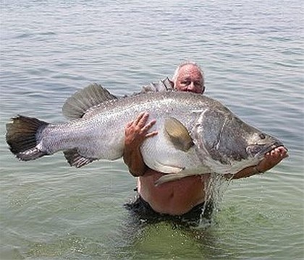
Millised oleks ideaalsed projektid projektijuhi seisukohast?
Suure mahuga projektid
Pika rahastamise perioodiga projektid
Lihtsate aruandlusreeglitega/ vähese bürokraatiaga projektid, mis katavad kõik projektiga seotud kulud

Slide 10
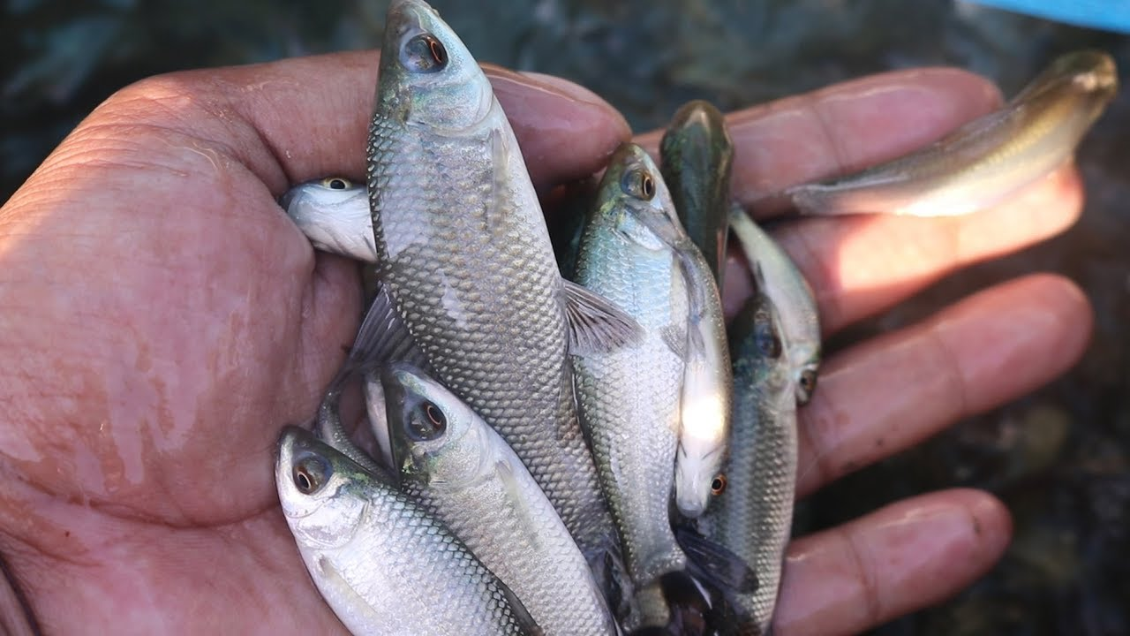
Päriselus tuleb hakkma saada:

